Slide 1




在线医疗系统
项目介绍
主讲人：杨扬

Slide 2



目录
01.项目背景
02.用户群体、使用场景
03.UI设计
04.功能说明
05.数据模型描述

Slide 3
Part 01
项目背景

Slide 4



项目背景
项目背景
在线医疗平台是以完整的基层医疗机构信息化解决方案为出发点，打造链接药房、医生、患者、一站式互联网医疗服务系统，深度挖掘了基层医疗机构需求，解决其真正痛点，提供医疗前沿资源及信息共享等、全面提升医疗管理质量，可执行落地的综合性解决方案。

Slide 5
Part 02
用户群体、使用场景

Slide 6
用户群体
医生
患者
药房
可以在此系统上进行挂号预约、看病、缴费、远程取药等操作。
可以通过此系统进行远程诊断，远程开方与提供治疗的建议和方法。
可以在此系统上获得医生的药方，帮助已经缴费的病人完成取药、送药。

Slide 7


使用场景
远程挂号、缴费与取药
病人可以通过我们的系统更加方便地完成挂号缴费与取药的步骤，省去了排队的时间。
轻缓病快速问诊
医生与病人可以在我们的系统上完成对一些轻缓病快速问诊

Slide 8
Part 03
UI设计

Slide 9
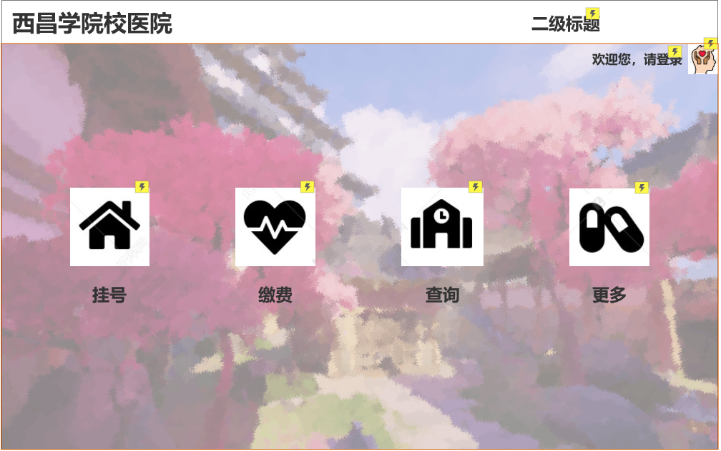
UI设计

Slide 10
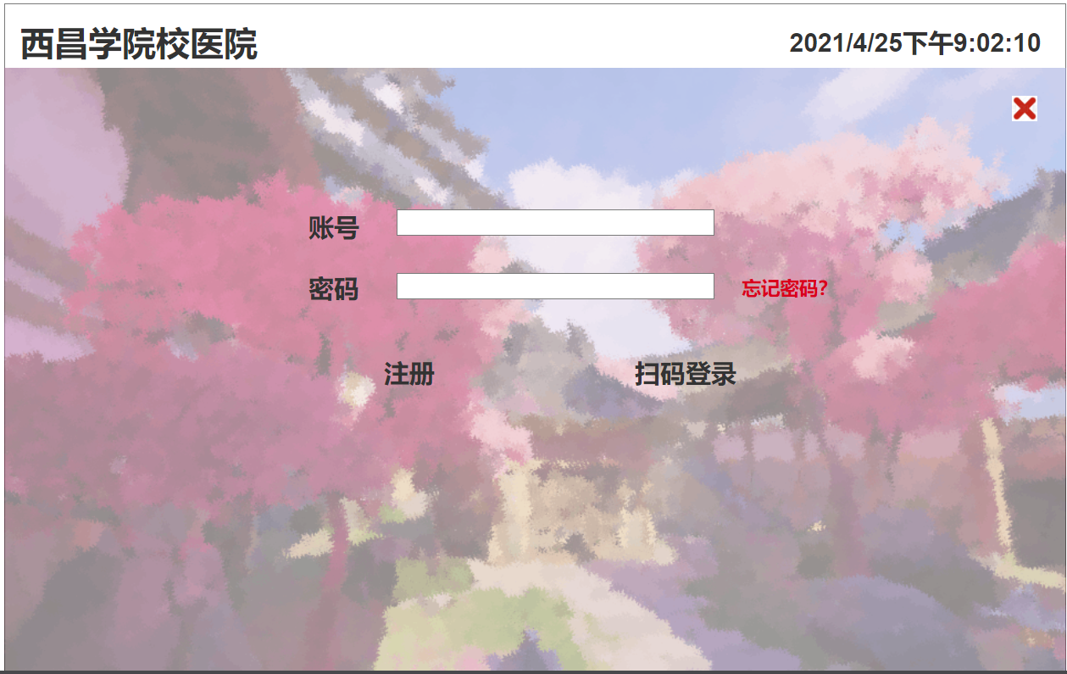
UI设计

Slide 11
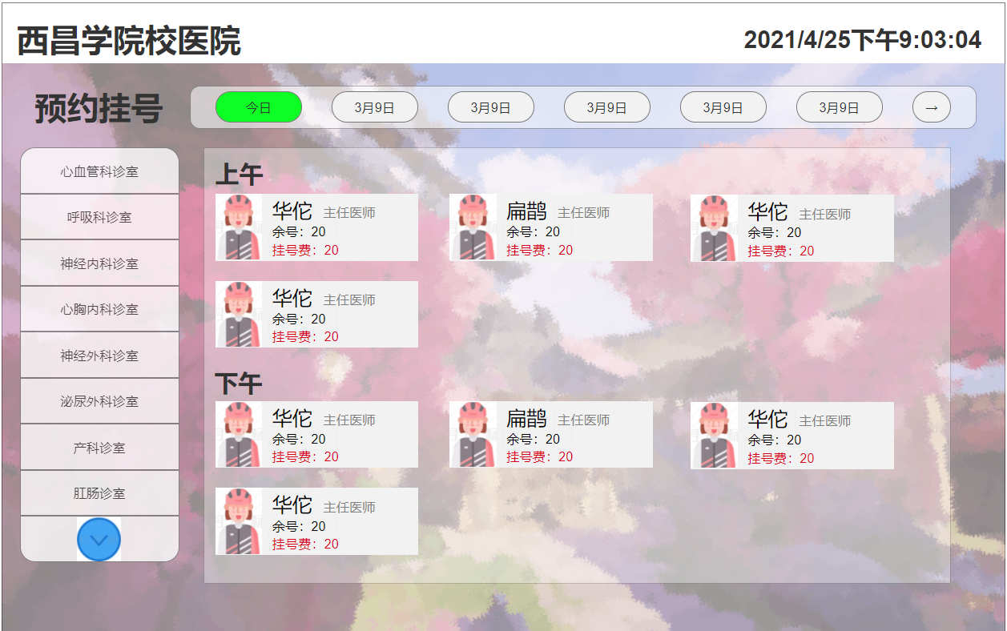
UI设计

Slide 12
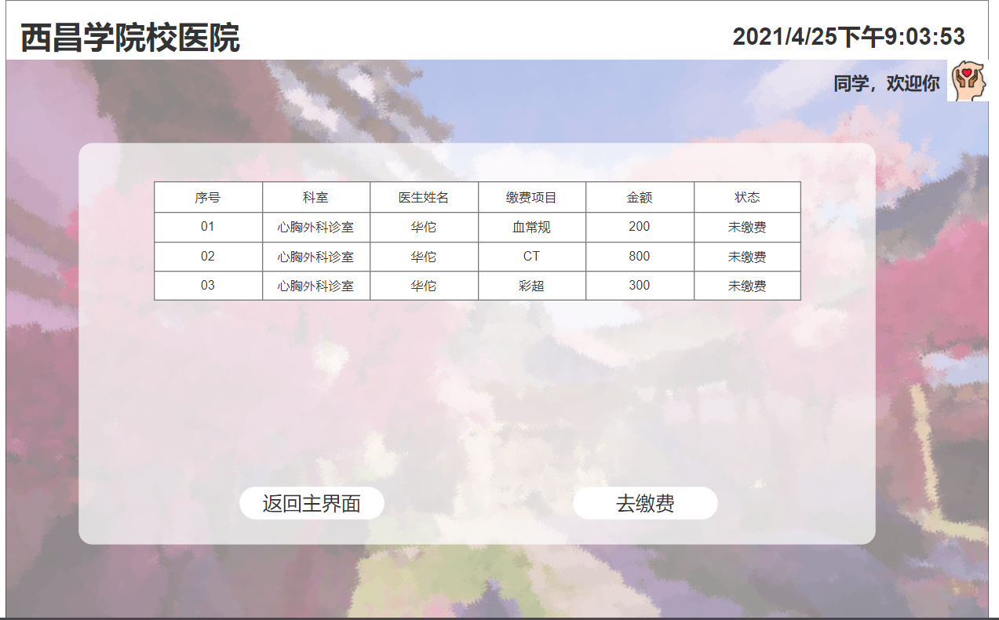
UI设计

Slide 13
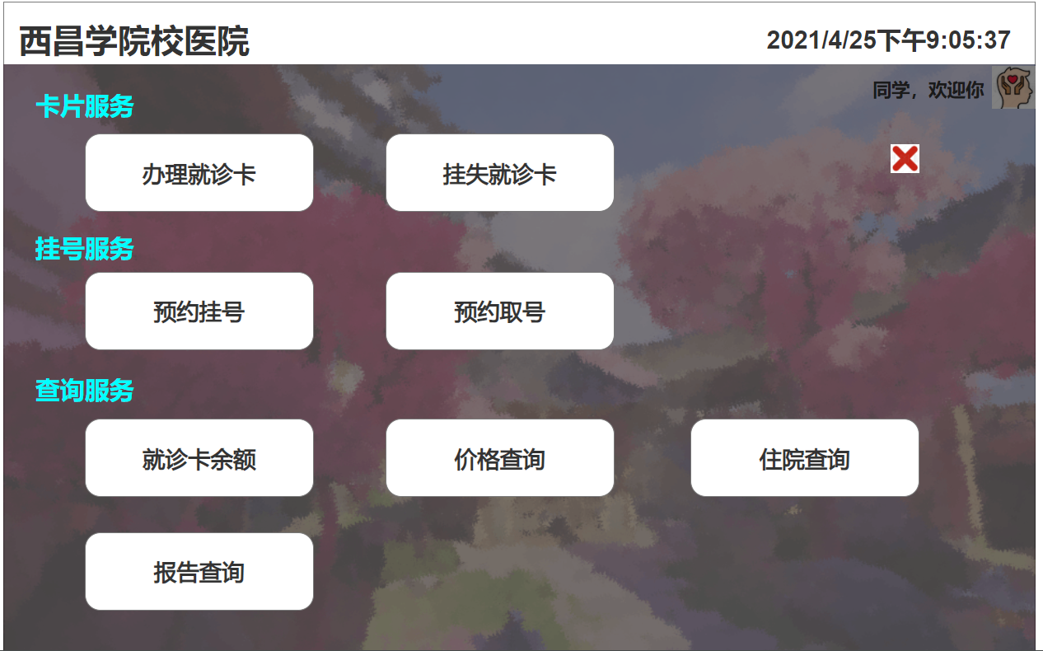
UI设计

Slide 14
Part 04
功能说明

Slide 15



功能说明
①患者进行预约挂号
②医生患者问诊
③医生开具药方，提供治疗建议
④药房完成取药送药过程

Slide 16
Part 05
数据模型描述

Slide 17
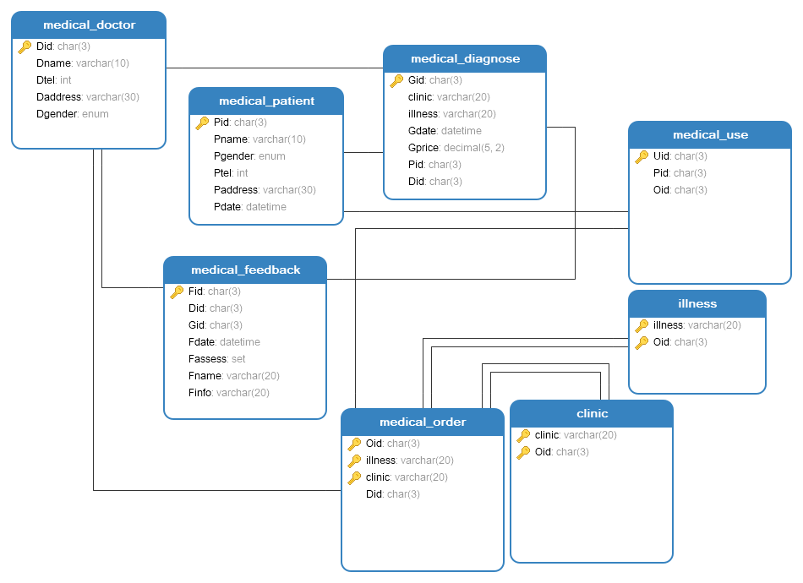
数据模型

Slide 18
请多多支持
感谢欣赏
演讲：杨扬
流程图：卢东洋
PPT：徐达
UI设计：冯锞伟
系统分析：彭秋林

